Slide 1


OBJETOS DE
2019
APRENDIZAJE
LÍNEA 2
MATERIALES DE FORMACIÓN PARA ESTUDIANTES
DE GRADO DE LA COMPETENCIA DIGITAL
2. Comunicación y colaboración: 2.2. Compartir mediante tecnologías digitales:
4. Herramientas para mantenerse al día: RSS

Slide 2

Colección Objetos de Aprendizaje, 2019
MATERIALES DE FORMACIÓN PARA ESTUDIANTES DE GRADO
DE LA COMPETENCIA DIGITAL
2. Comunicación y colaboración: 2.2. Compartir mediante tecnologías digitales:
4. Herramientas para mantenerse al día: RSS
REBIUN Línea 2 (3er. P.E.) Grupo de Competencia Digital
Documento bajo licencia Creative Commons

Slide 3

Comunicación y colaboración.
Compartir mediante tecnologías digitales
HERRAMIENTAS PARA MANTENERSE AL DÍA: RSS

Slide 4

OBJETIVOS
Al finalizar esta actividad tienes que ser capaz de:
Instalar y utilizar un lector RSS para recibir tus feeds
Suscribirte a contenidos RSS

Slide 5
SUMARIO
        1. ¿QUÉ ES LA SINDICACIÓN DE CONTENIDOS?
  Formato RSS
  Ventajas de RSS
2. LECTORES RSS
¿Qué necesito para leer RSS?
Obtener un lector RSS
Feedly
Flipboard
3. SUSCRIBIRSE A CONTENIDOS RSS
Obtener feeds RSS
Suscribirse desde Bases de datos
4. NAVEGADORES
Leer contenido sindicado mediante un navegador de Internet
Google Chrome y tus marcadores

Slide 6
¿QUÉ ES LA SINDICACIÓN DE CONTENIDOS?
1
Sindicación web
Redifusión web
Sindicación de contenidos
La SINDICACIÓN DE CONTENIDOS, REDIFUSIÓN WEB (o SINDICACIÓN WEB) es el reenvío o reemisión de contenidos, desde un sitio web hasta otro sitio web.
Permite recibir información actualizada desde diversas web seleccionadas previamente
Es un sistema de alertas informativas

Slide 7

FORMATO RSS: REALLY SIMPLE SYNDICATION
El formato RSS (Really Simple Syndication) es parte de la familia de los formatos XML, desarrollado específicamente para todo tipo de sitios que se actualicen con frecuencia, y por medio del cual se puede compartir la información y usarla en otros sitios web o programas.
Es una tecnología que facilita la rápida difusión de los contenidos favoreciendo el intercambio de comunicación
Sirve para:
distribuir contenidos y facilitar el acceso a la información web, permitiendo además su alerta y actualización, sin necesidad de navegar por la web constantemente
facilitar el acceso a la información Web que se actualiza con regularidad, logrando que el usuario recupere al momento las novedades producidas en la información de su interés.

Slide 8

VENTAJAS RSS
MANTENERSE INFORMADO | Permite mantenernos informados fácilmente al recuperar el contenido más reciente de los sitios que realmente nos interesan. Nos evitan tener que visitar constantemente las páginas que seguimos para comprobar si se han actualizado y permiten que no se nos escape ningún contenido
AHORRAR TIEMPO | Permite ahorrarnos tiempo al no tener que visitar cada sitio individualmente.
MAYOR PRIVACIDAD | Asegura nuestra privacidad al no tener que unirnos al boletín electrónico de cada sitio.

Slide 9

¿QUÉ NECESITAMOS PARA LEER UN FEED RSS?
2
NECESITAMOS UN LECTOR RSS
Necesitamos un software, un lector RSS que puede ser un Agregador de noticias, Lector de fuentes o de feeds, que nos permita capturar las fuentes RSS de varios sitios y mostrarlas para leerlas después.
Sirven para suscribirse a contenidos de páginas web que se actualizan con frecuencia: el caso más común de este tipo de páginas son los blogs, pero también nos podemos suscribir a podcast de radio, diarios o webs de noticias y alertas.
Funcionan a su vez como un espacio web en el que se vuelca, en función de nuestra clasificación previa, las actualizaciones de todos los medios online a los que nos suscribamos. Además, incorporan la faceta de red social al poder compartir con otros usuarios cada actualización.
Los programas que leen y presentan (ejecutan) fuentes o feeds RSS de diferentes procedencias se denominan agregadores de noticias o lectores de fuentes o feeds.

Slide 10
LECTORES RSS
¿SISTEMAS DE ALERTAS? | En cierto sentido cumplen la misma función que los sistemas de alertas. Sin embargo, los RSS ofrecen un acceso más flexible, ya que en lugar de enviarse únicamente por correo electrónico, se pueden integrar en un lector RSS o en una página web.
LECTOR RSS | Permite al usuario conocer las novedades surgidas en la búsqueda configurada sin necesidad de acceder a su cuenta de usuario, utilizando su lector de RSS favorito.
ENLACE | Cuando se crea un RSS, la base de datos crea un enlace que se puede añadir a un lector RSS o bien integrar en una página web.

Slide 11




AGREGADORES DE NOTICIAS, LECTORES DE FUENTES O FEEDS
AGREGADORES DE NOTICIAS, LECTORES DE FUENTES O FEEDS
CARACTERÍSTICAS DE LOS LECTORES RSS
 | estilo de navegación similar a una revista
 | interfaz cómoda y atractiva
 | posibilidad de crear una publicación personalizada
 | posibilidad de agregar y categorizar distintas fuentes
 | conexión a redes sociales: facebook y twitter
 | permiten comentarios, valoraciones, etiquetados, redifusión y agregación/promoción de noticias.
 | estilo de navegación similar a una revista
 | interfaz cómoda y atractiva
 | posibilidad de crear una publicación personalizada
 | posibilidad de agregar y categorizar distintas fuentes
 | conexión a redes sociales: facebook y twitter

Slide 12
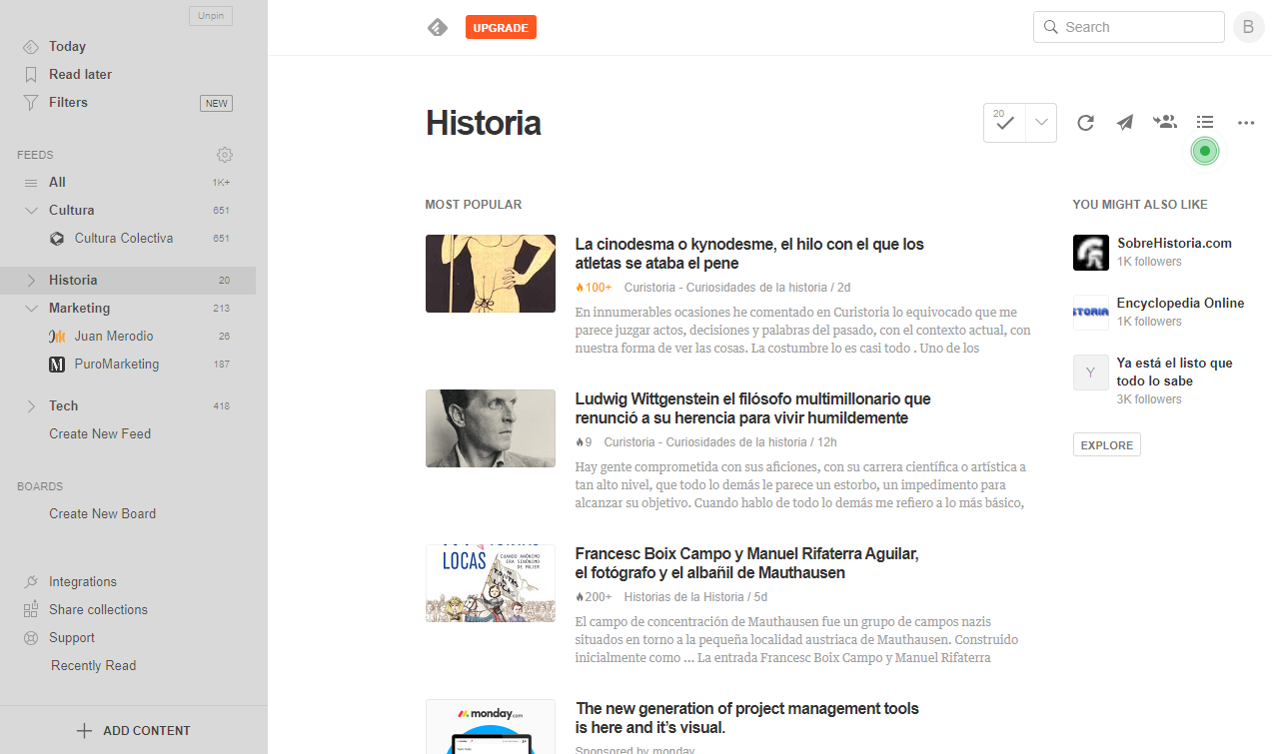


LECTOR RSS: FEEDLY
1
Feeds: en la columna de la izquierda aparecerán las categorías temáticas que establezcamos para clasificar las páginas (cultura, marketing, historia, etc.) y dentro de ellas todos los blogs y páginas suscritas.
Today recoge el contenido más reciente y relevante de su feedly, organizado por categorías
Read Later reúne los contenidos guardados para leer más tarde.
Filters elimina artículos irrelevantes de sus feeds
Para suscribirse a un blog o página web, hay que buscar en ella el símbolo de RSS. Al pinchar en él, nos ofrece la url de suscripción, que copiaremos y pegaremos en Feedly en Add content.

Slide 13
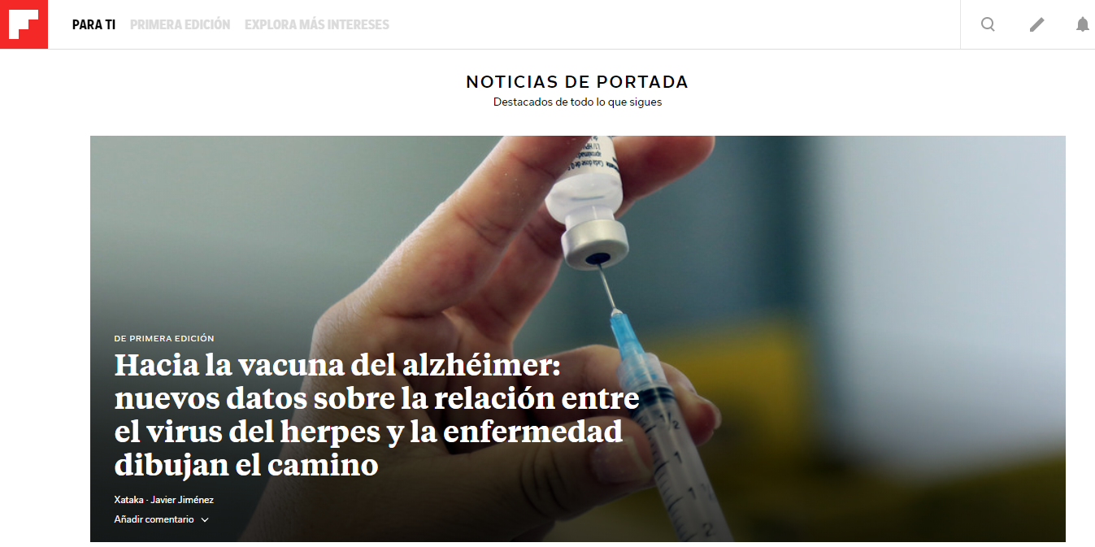

AGREGADOR DE NOTICIAS PARA DISPOSITIVOS MÓVILES: FLIPBOARD
Descarga la app, elige tus intereses y Flipboard creará una revista para cada uno de ellos.
También puedes hacer tus propias revistas personalizadas, recopilando todas las historias, imágenes y vídeos que te gustan. Puedes hacer que tu revista sea pública o privada, y crear revistas compartidas para invitar a otras personas a colaborar a tu edición.
Accede a tus intereses principales en Para ti.
Lee, marca como me gusta, y comparte historias.
Ponte al día con las noticias a diario con la Primera Edición, un resumen de historias importantes que podría interesarte conocer.
Flipboard es un agregador de noticias y una red social que agrega contenido social, noticias, páginas de fotografías y otras páginas web presentadas en formato de revista.

Slide 14
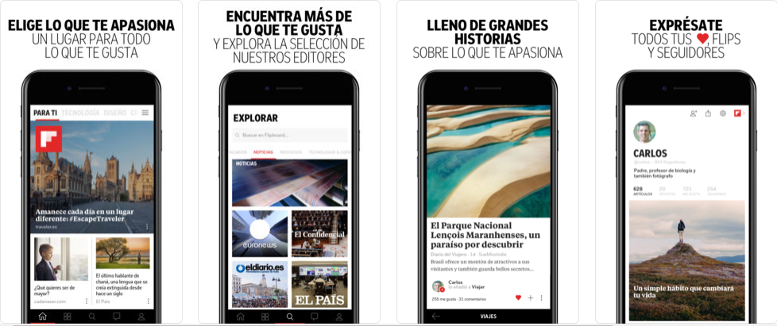
Puedes usar Flipboard en tu ordenador, pero sobre todo en tu Smartphone o tablet.

Slide 15
¿CÓMO SUSCRIBIRSE A CONTENIDOS RSS?
3
1. Navegue hasta el sitio que desee suscribirse y busque el icono RSS
2. Copiar ubicación de enlace
3. Pegue este enlace (URL) en la sección Agregar feeds de su lector de RSS.
Una vez que tenga un lector de RSS, puede suscribirse para recibir el contenido más reciente de los sitios que le interesen: secciones específicas de periódicos o sitios web, revistas, búsquedas que ha realizado en bases de datos...
Busca el icono naranja de RSS y siga estas instrucciones:
1. Navegue hasta el sitio al que desea suscribirse y busque el ícono RSS.
2. Haga clic derecho en el icono y seleccione "Copiar ubicación de enlace".
3. Pegue este enlace (URL) en la sección Agregar feeds de su lector de RSS.

Slide 16

SINDICAR CONTENIDO DE UNA WEB
Mediante feeds o canales, que contienen una versión de la información publicada en él
Ofrecen la posibilidad de sindicación de contenido:
1
2
ATOM
3
XML
4
RSS
Podemos leer el contenido sindicado de una página web mediante:
un navegador de Internet
un agregador de contenidos o lector de feeds

Slide 17
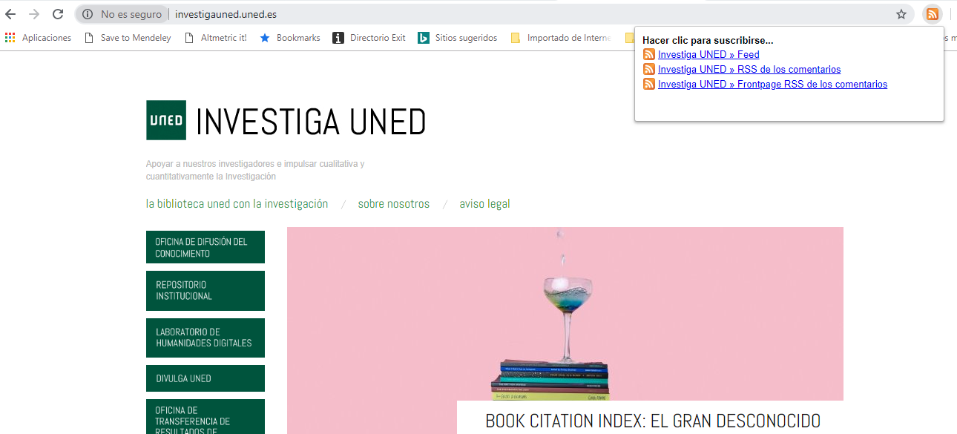

SINDICAR CONTENIDO DE UNA WEB O BLOG
Puedes suscribirte a un blog o web clicando en el símbolo RSS Te ofrecerá suscribirte a los Feed, para recibir todas las entradas nuevas que vayan publicando, o bien a RSS de los comentarios.
Te ofrecerá un lector de feeds para suscribirte. Clicando en la pestaña irás al listado de lectores desde donde podrás elegir uno. En Administrar podrías Añadir otros lectores, insertando la URL en la que queremos que aparezca la dirección del feed.
Desde una Extensión Suscripción a RSS (de Google)
Para recibir las actualizaciones de mi blog favorito debo suscribirme a un canal RSS

Slide 18

RSS EN LAS BASES DE DATOS
Novedades | El formato RSS se usa en las Bases de Datos para informar de las novedades en los que estamos interesados.
 | Nos podemos suscribir al RSS de cada búsqueda o títulos pinchando en el icono etiquetado como Crear RSS:
Búsquedas | Se aplica en las búsquedas que estamos realizando: cada vez que se incorpore un nuevo documento a la base de datos que coincida con nuestra estrategia de búsqueda el sistema nos avisará de ello.
Títulos de publicaciones periódicas | Se aplica también en los títulos de una publicación periódica: nos permite saber si hay nuevos números disponibles de esa publicación en el momento en que son incorporados a la base de datos.
En este sentido cumplen la misma función que los sistemas de alertas. Algunas Bases de Datos permiten crear alertas informativas, pero no todas.

Slide 19
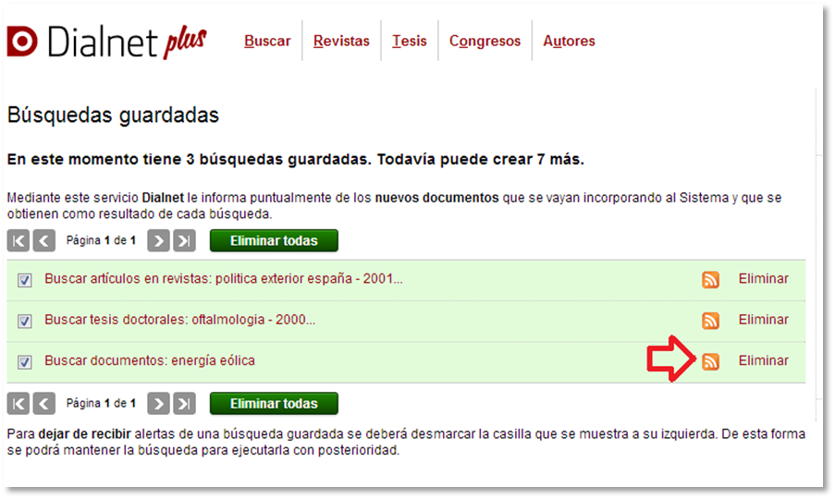
1
¿CÓMO? EJEMPLOS CON BASES DE DATOS
Queremos suscribirnos a un búsqueda realizada en Dialnet. Pinchamos en el icono de Canal RSS de búsqueda:
Se nos abrirá una nueva página. Podremos copiar esa url e incorporarla al lector RSS que prefiramos.

Slide 20
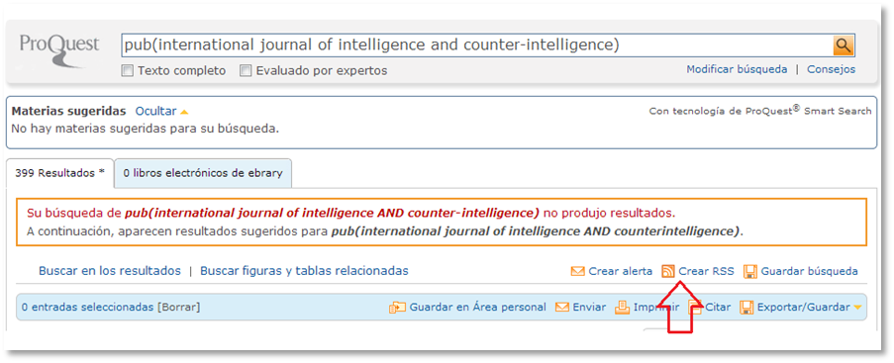
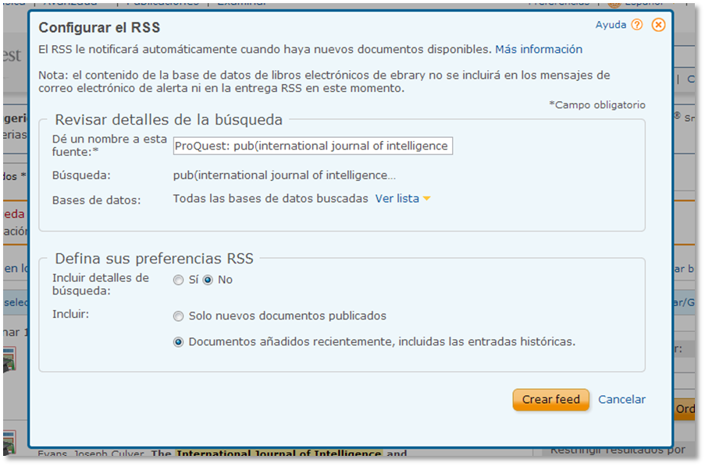
2
¿CÓMO? EJEMPLOS CON BASES DE DATOS
Búsqueda de una publicación periódica, en este caso “International journal of intelligence and counterintelligence”, en la base de datos de ProQuest. Pinchamos en Crear RSS para suscribirnos al contenido de esta revista:
Y aquí se abre esta ventana donde pinchamos en crear feed:

Slide 21

NAVEGADORES: RECIBIR FEEDS
4
GOOGLE CHROME:
Cuando inicias sesión en tu navegador, tus marcadores, tus pestañas, tu historial y otras preferencias del navegador se guardan y se sincronizan con tu cuenta de Google. De este modo, si posteriormente utilizas Chrome en otros ordenadores y dispositivos, podrás cargar tu configuración sin problemas.
Al iniciar sesión en Chrome también puedes utilizar los servicios de Google, como Gmail, Youtube y Maps, de forma más fácil, ya que solo tienes que iniciar sesión una vez en el navegador.

Slide 22
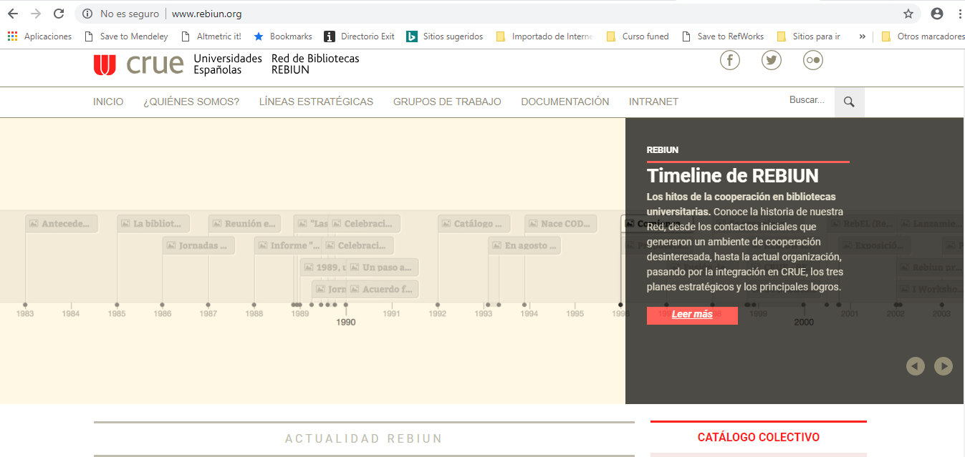
NAVEGADOR: CHROME
Añadir un marcador: desde el sitio web que quieras volver a visitar en el futuro, haz clic en el icono de la estrella Destacar.
Buscar un marcador: haz clic en Más y a continuación Marcadores. Busca el marcador y haz clic en él.
Utiliza la barra de marcadores y los marcadores aparecerán debajo de la barra de direcciones. Actívala en Más - Marcadores - Mostrar barra de marcadores
Podemos establecer qué páginas queremos que aparezcan siempre que abramos el navegador:
Desde Configuración, en Al abrir el navegador… selecciona Abrir una página específica o un conjunto de páginas

Slide 23
PARA SABER MÁS...
Echa un vistazo a
[a personalizar por cada institución]

